Slide 1
高度生物処理システム（BBS）
環境改善と省エネルギー効果
～バイオの力で地球を守る～
大成企業株式会社
環境事業部
東京都府中市八幡町2－7－2
TEL:042-352-6868 FAX:042-352-6872
新活性汚泥技術研究会正会員

Slide 2
1. バチルス属細菌とは
１) 自然界に普遍的に存在するグラム陽性桿菌
２) 生息環境が悪化しても芽胞を形成することに
よって生き残る
３) バチルス菌の基準種となっているのは枯草菌
４) 枯草菌は、人に対する病原性を持たない
５) ある種の枯草菌が納豆の製造等に用いられる
６) ある種の枯草菌が作るタンパク質分解酵素が
洗剤等に利用されている
７) 枯草菌は､分子生物学分野でグラム陽性桿菌の
モデル生物として扱われている
1

Slide 3

2 . BBSの特徴（バチルスバイオシステム）
1) 高濃度BODを無希釈処理可能
2) 排水処理場、浄化槽等の悪臭除去
（ｱﾝﾓﾆｱ、硫化水素、ｱﾐﾝ類等）
3) 脱窒･脱リン（高度処理）に優れた効果
4) 発生汚泥の削減
5) 汚泥沈降性の向上
6) 温度変化に強い
7) 高塩濃度での処理可能
2

Slide 4
3. バチルス菌の優占化による
汚水処理
概説
１)バチルス属細菌を反応槽にシーディンクし、
優占化させて汚水を処理する方法である
２)優占化とは、標準活性汚泥法等の活性汚泥には、
バチルス属細菌の菌体が10³個 / mL程度存在して
いるのに対し、10⁵～10⁷個 / mL程度まで、
菌体濃度を上げることをいう
３)優占化を保持するために､活性剤(ミネラル粉体)を
流入負荷量kg-BOD/dに対して、1％～1.5％程度
を反応槽に投入する
3

Slide 5
4. BBS導入の効果
省エネ･コスト削減効果
汚泥処分費
最大30%カット
環 境 改 善 効 果
悪臭除去
新バイオシステム
有用微生物（ＢＢＳ混合菌）
窒素･リン除去
電気代
最大４０％カット
水質規制対策
負荷や温度変化に強く
安定した汚水処理を実現
薬品代削減
処理能力アップ
脱水汚泥は
堆肥として最適
安価な導入コスト
既存処理施設の処理能力が充分であれば、種菌を投入し、活性剤（ﾊﾟﾜｰｱｯﾌ)で優占化を図ることで、常時安定した汚水処理を実現
簡単な維持管理
4

Slide 6





5. 実証例１ 無機･有機混合廃水処理
バイオシステム(茨城県顔料系廃水)(既設改善)
日排水量 | 600m³/日
廃水処理時間 | 24Hr
平均処理水量 | 600m³/日÷24Hr＝25m³/Hr
処理フロー
活性剤
ﾊﾟﾜｰｱｯﾌﾟ
薬注処理がほとんど不要となる
原水流入
原水ピット
スクリ｜ン
凝集沈殿
放
流
調整槽
反応槽
沈殿槽
砂濾過
活性炭
脱水ケーキ搬出処分
脱水機
汚泥槽
5

Slide 7
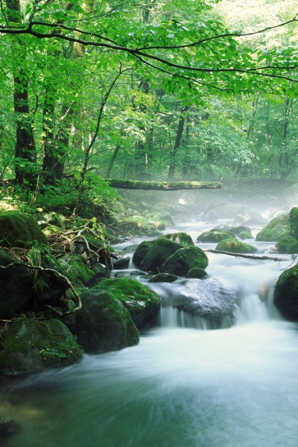
導入結果
既設設備(標準活性汚泥法)の改造･改築
をせず、有用微生物を優占化させ、
運転調整により、
1.悪臭除去
2.脱窒･脱リン
3.汚泥沈降性の向上
4.水質の安定化等、を実現
6

Slide 8
BBS導入前後の放流水質
導入前水質
導入後水質
平成11年12月20日投入
ｍｇ／Ｌ
 | 原 水 | 生物処理水
ＰＨ | ７．１ | ７．４
ＢＯＤ | ３１０ | ４５
ＣＯＤ | １２０ | ４７
ＳＳ | １６０ | ５３
 | 導入 5 日 後 | 導入 1ヶ月 後
ＰＨ | ７．６ | ７．４
ＢＯＤ | ３．７ | ２．６
ＣＯＤ | ２０ | ７．９
ＳＳ | ５２ | １０
7

Slide 9
実証例２ 下水道終末処理場 高度生物処理
システム（ＣＮ浄化センター）
日処理量 | 60,000m³/日
廃水処理時間 | 24Hr
平均処理水量 | 60,000m³/日÷24Hr＝500m³/Hr
処理フロー
活性剤
ﾊﾟﾜｰｱｯﾌﾟ
スクリ｜ン
沈 砂 池
最初沈殿池
反
応
槽
最終沈殿池
放
流
原水流入
脱水ケーキ搬出処分
脱 水 機
汚 泥 槽
8

Slide 10
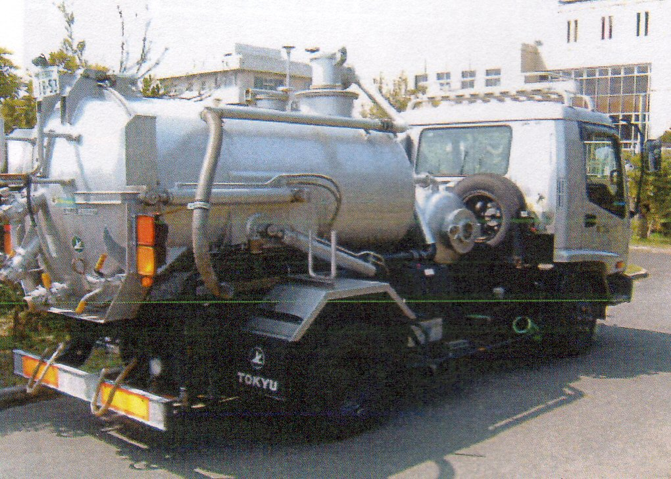

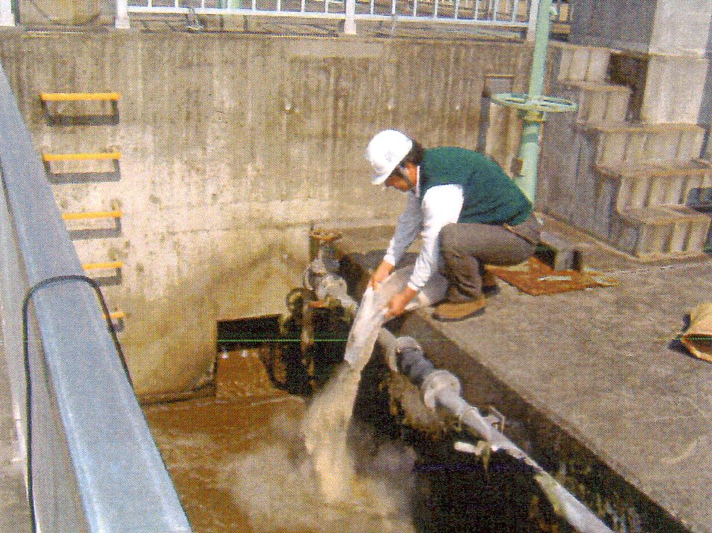
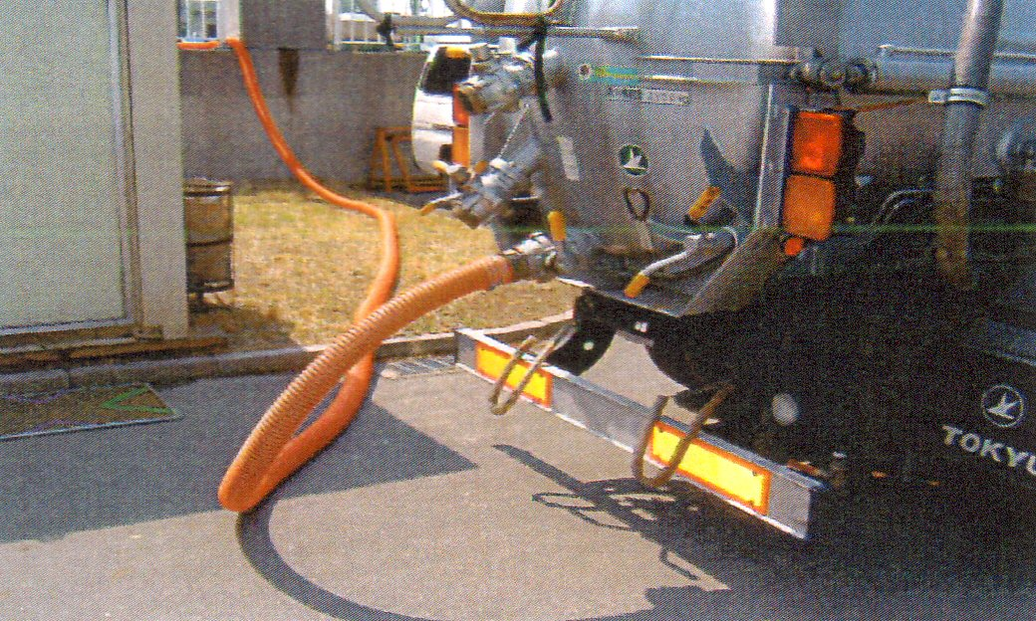
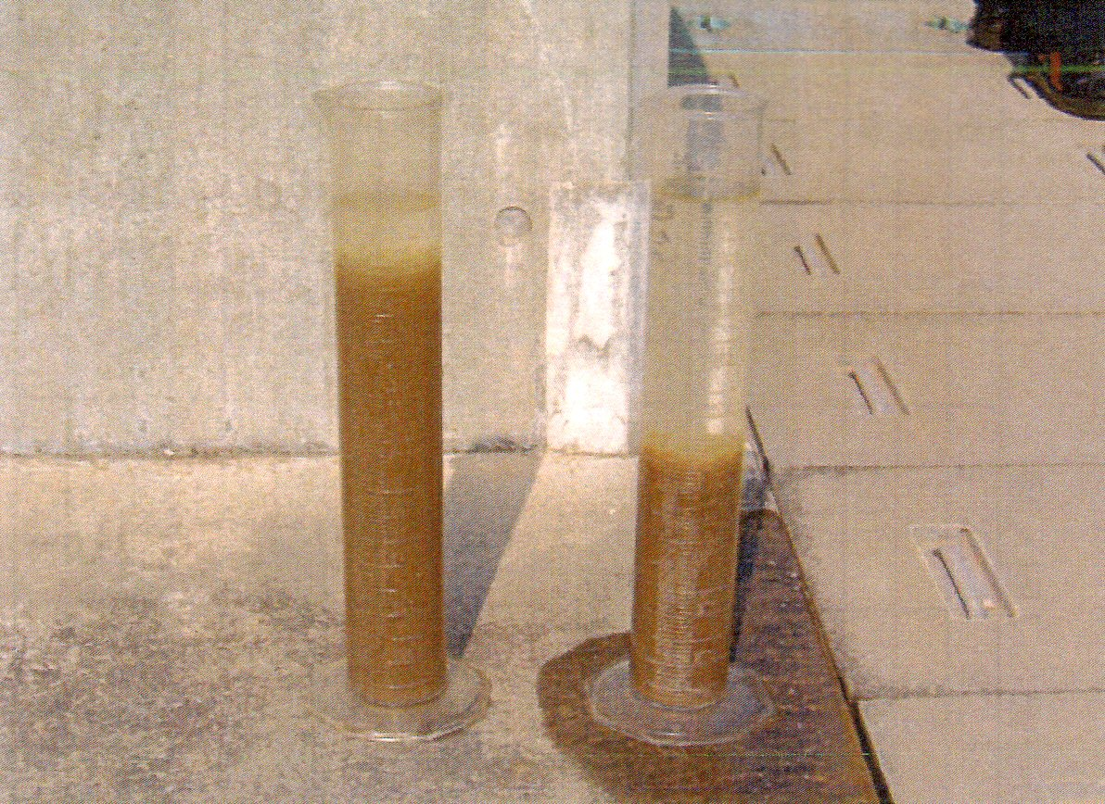
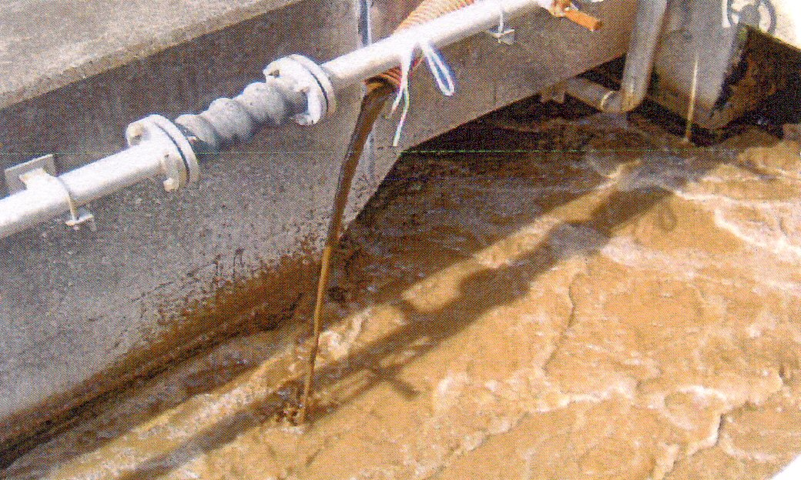
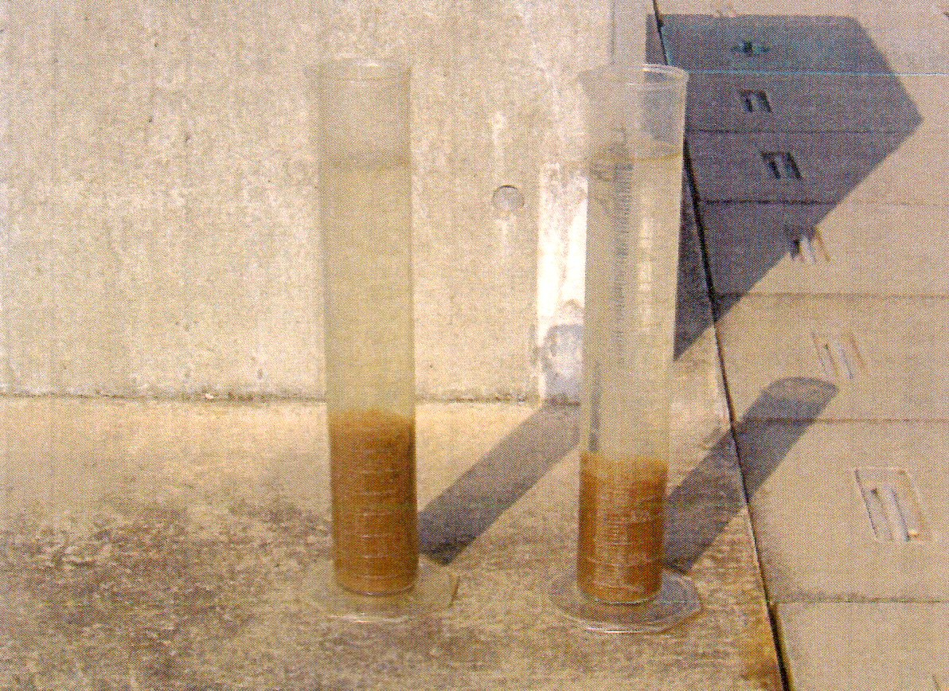
導入風景 CN浄化センターでの導入風景 H15.4
1
２
種菌の投入
種菌の搬送
活性剤の投入
3
４
SV₅の比較
沈降性の差は歴然
種菌の投入
５
６
種菌を反応槽
に投入
SV₃₀の比較
透視度も向上
9

Slide 11

導入結果
有用微生物の優占化後、
1. 悪臭を除去
2. 発生汚泥の削減
3. 汚泥沈降性の向上
4. 汚泥の脱水効率向上
5. 生物処理のみで放流水質向上
6. 凝集剤の使用大幅削減等、を実現
10

Slide 12

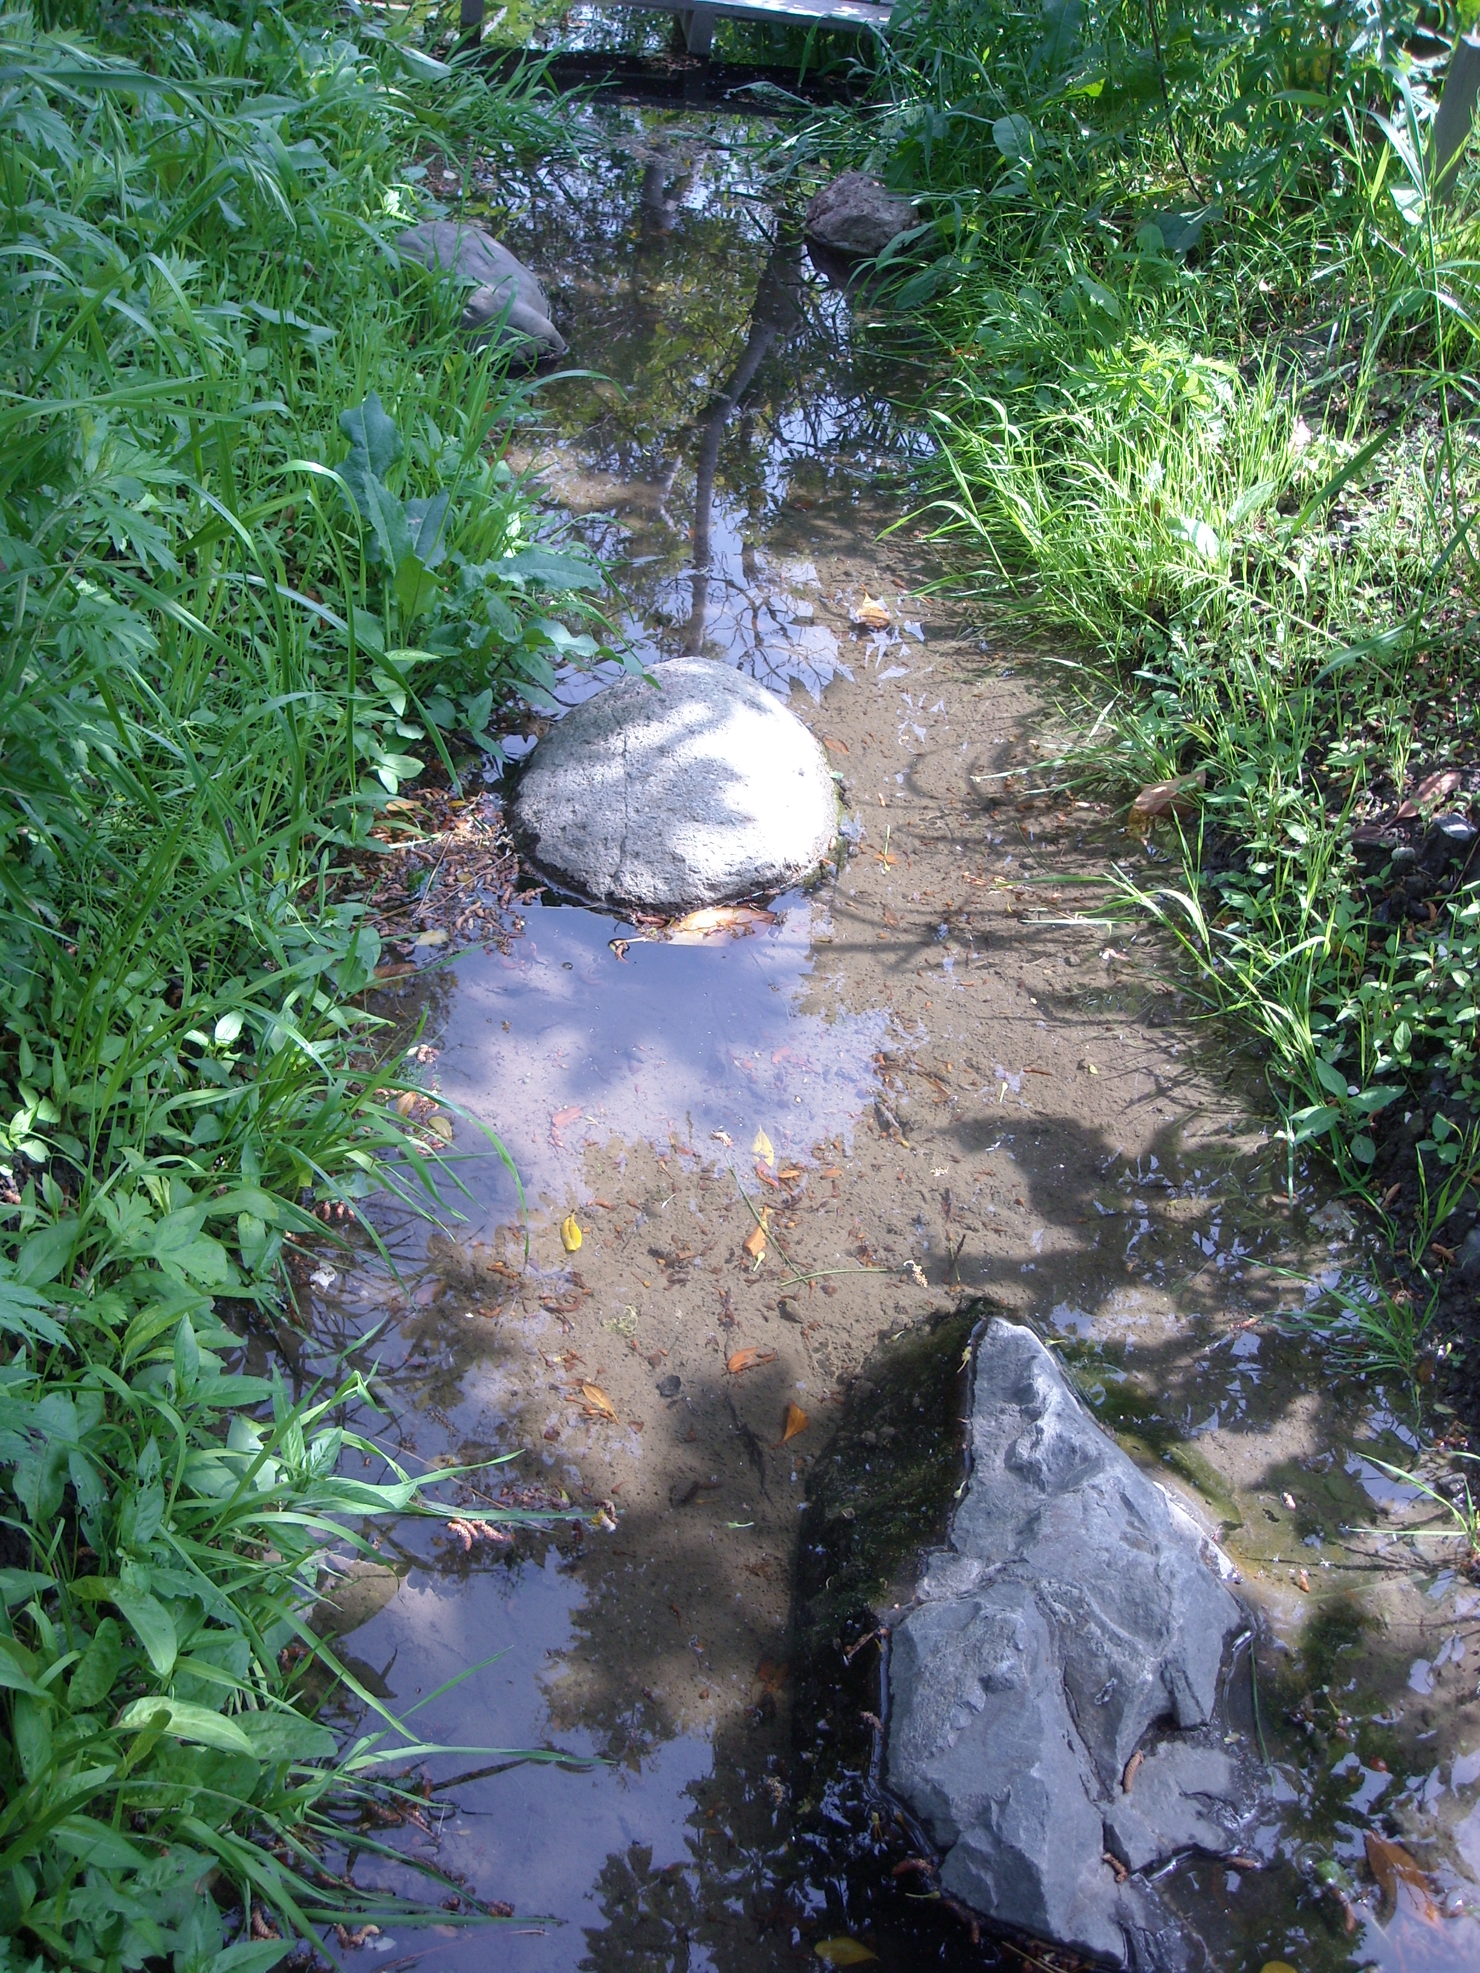
BBS導入前後の放流水質等
導入前水質
導入後水質
 | 流入水 | 処理水H14
ＢＯＤ | １８０ | ３．３
ＣＯＤ | １００ | ８．２
ＳＳ | １００ | ２．３
Ｔ－Ｎ | ４０ | １０．４
Ｔ－Ｐ | ４．５ | ０．７９
 | 処理水H16.11
ＢＯＤ | ２．４
ＣＯＤ | ４．１
ＳＳ | ２．３
Ｔ－Ｎ | ５．２
Ｔ－Ｐ | ０．３５
導入前水質
導入後水質
臭気物質 | H12
アンモニア | ３
硫化水素 | ６８０
メチルメルカプタン | ２２
臭気物質 | H16.5
アンモニア | ＮＤ
硫化水素 | １５
メチルメルカプタン | ＮＤ
11

Slide 13
6. ＢＢＳと
標準活性汚泥法との比較
 | 高度生物処理（BBS） | 標準活性汚泥法
生物相 | 優占培養した有用微生物 | 通常活性汚泥
発生汚泥量 | 小 | 大
負荷変動に対する対応性 | 優占培養した有用微生物が多く変動に強い | 汚泥性状、個液分離に安定性を欠き変動に弱い
処理水質 | 流入負荷変動に強く常に安定 | 流入負荷変動に左右されやすい
N,P の除去 | 脱窒、脱リンに効果 | 窒素、リンの除去は困難
運転管理 | 容易 | 難
設備の改造･増設 | 容易かつ安価 | 困難かつ高価
臭気 | 悪臭除去 | 悪臭発生
発泡 | 小 | 大
ランニングコスト | 小 | 大
設備スペース | 小 | 大
凝集剤 | 不要 | 必要
12

Slide 14
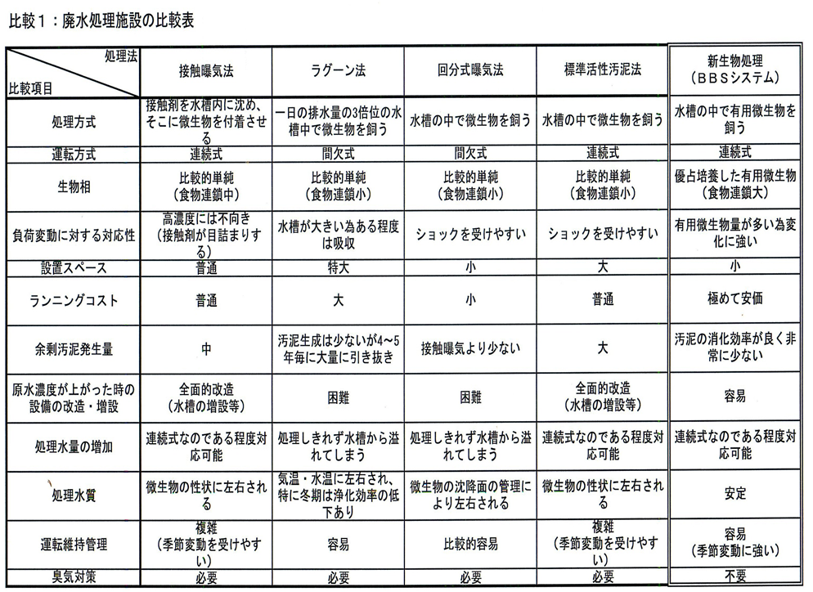
13

Slide 15
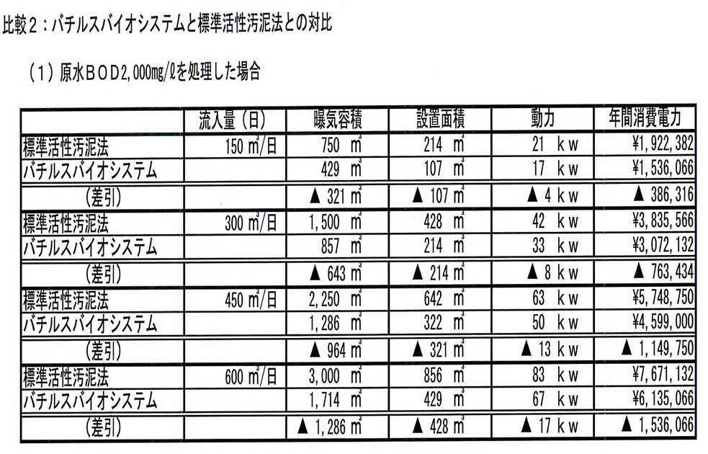
14

Slide 16
7. 適用範囲
食品加工廃水、麺類製造廃水、油揚製造廃水、
惣菜製造廃水、調味料製造廃水、飲料水製造廃水、漬物廃水、乳業廃水、ブロイラー廃水、
水産加工廃水、給食センター廃水、冷凍食品製造廃水、パン･菓子製造廃水、あん類製造廃水、
味噌製造廃水、醤油製造廃水、酒類製造廃水、
畜産排水、生活雑排水(ホテル･旅館・病院･レストラン・ドライブイン)、化粧品廃水、
ゴミ浸出廃水、洗濯廃水、その他高濃度有機廃水
15

Slide 17
ご静聴ありがとうございました

